Slide 1
Что такое информация?
3 класс
Презентацию подготовила:
Коробейникова С. В.,
учитель информатики,
МОУ «КСОШ №1»

Slide 2
Содержание
Разминка.
Проверка домашнего задания.
Что такое информация?
Работа в тетрадях.
Домашнее задание.
Подведение итогов.

Slide 3
Разминка.
Приходили ко мне гости
Цифры 2, 5, 6, 4, 8
Все по кексу подарили,
Сколько кексов мне купили?
Ответ: 5

Slide 4
Ква! Ква! Бре-ке-кекс!
Испекла я нынче кекс.
Пять подружек пригласила,
Комарами угостила.
Всем по комару досталось.
Сколько же кексов осталось?
(Ответ: 1)

Slide 5
Проверка домашнего задания.
В вершинах треугольника размещены числа: 1, 2, 3. Размести по сторонам треугольника числа 4, 5, 6, 7, 8, 9 так, чтобы сумма всех чисел по каждой из сторон равнялась числу 17.
2
9 + 5
4 + 8
1
3
6 + 7

Slide 6
Что такое информация?

Slide 7
Информация
- это сведения о ком-то или о чем-то, передаваемые в форме знаков, звуков или сигналов.

Slide 8
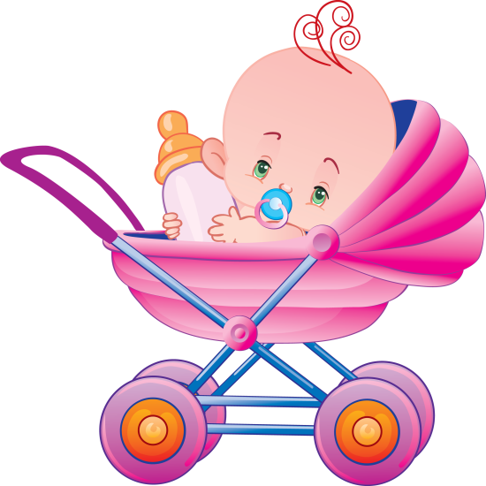
Информацию человек начинает получать с рождения.

Slide 9
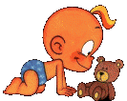

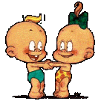
Получая информацию, мы учимся:
Играть
Читать
Разговаривать

Slide 10
Общение людей
в школе
на улице
на работе
связано с получением информации

Slide 11
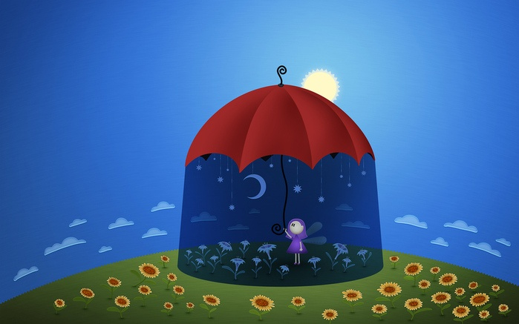
Каждый день мы узнаём что-то новое,
получаем информацию.

Slide 12
Любая совместная деятельность людей:
игра
спорт
работа
учеба
невозможна
без обмена информацией

Slide 13
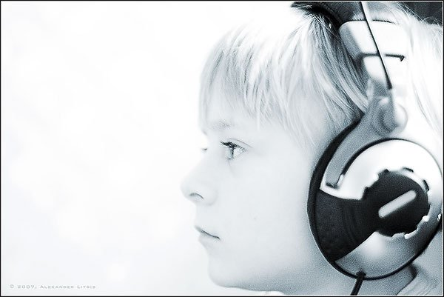
Информацию человек также получает когда :
слушает радио

Slide 14
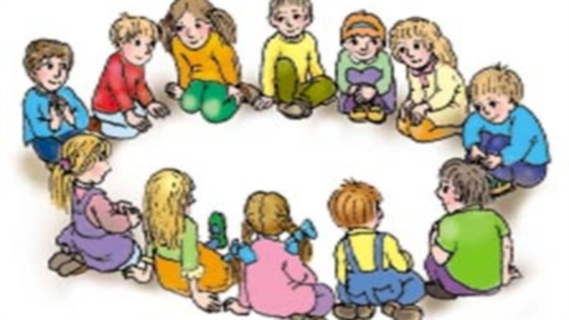
общается

Slide 15
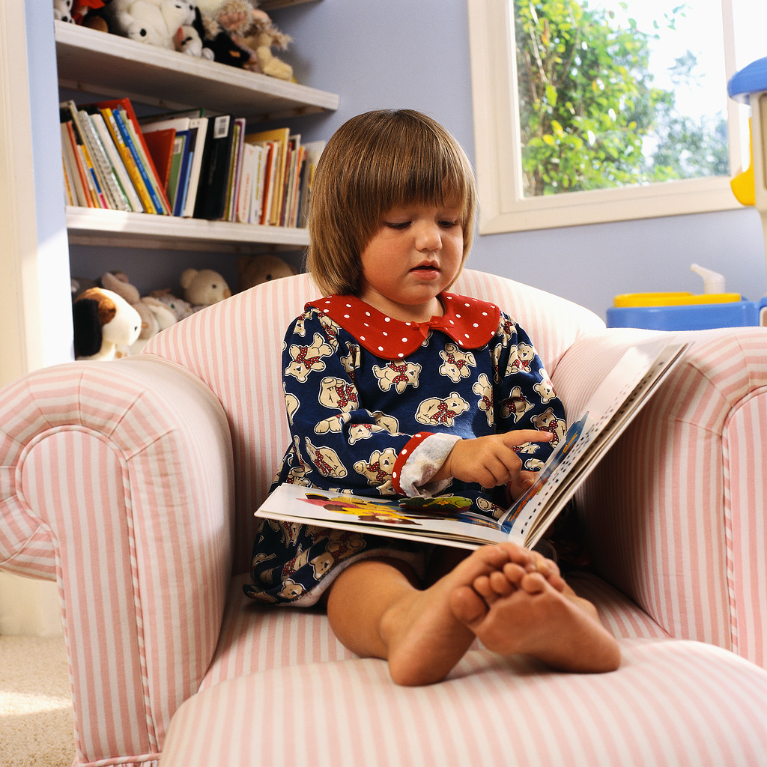
читает книги

Slide 16
Информацию можно передавать с помощью:
мимики
жестов
сигналов
звуков
знаков

Slide 17
Информация, получаемая человеком, обычно касается каких-то предметов или нас самих и связана с событиями, которые происходят в окружающем нас мире.

Slide 18
Информация
- это сведения о ком-то или о чем-то, передаваемые в форме знаков, звуков или сигналов.

Slide 19
Можно о любом предмете дать информацию.

Slide 20
Работа в тетрадях.
1) Запишите информацию об ученике.
Например: Иванова Мария,
ученица З «А» класса, отличница. Любит читать, рисовать. Мечтает стать врачом.

Slide 21
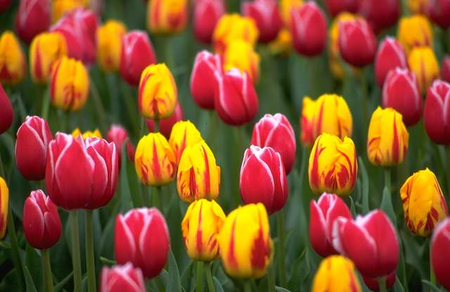
1) Запишите информацию о цветке.
Тюльпан

Slide 22
Домашнее задание.
Запишите информацию
о домашнем животном.

Slide 23
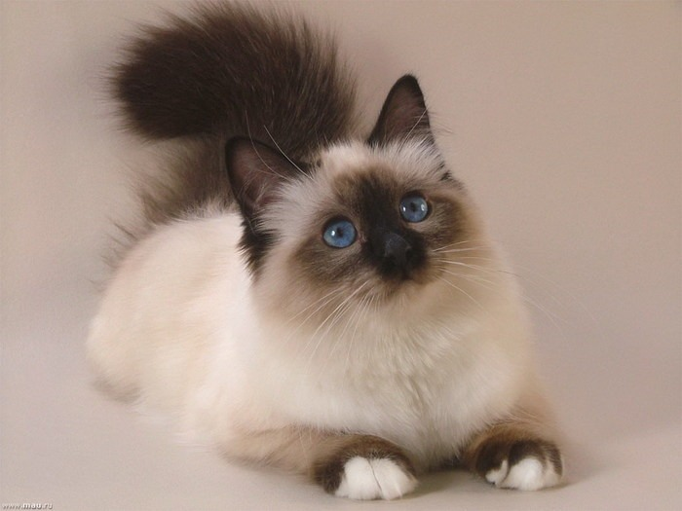
Например, о кошке.
У меня дома живёт кошка.
Её зовут – Василиса. Ей 2 года. Василиса ласковая и добрая.
Она любит кушать рыбу, пить молоко.

Slide 24
Подведём итог.
Информация – это …
Информацию человек начинает получать с …
Общение людей связано с
получением …

Slide 25
Любая деятельность невозможна без обмена …
Информацию человек получает когда …
Информацию можно передавать с помощью …

Slide 26
Использованные ресурсы
http://www.alfeja.ru/dp1.php
http://gif-anim.narod.ru/deti.htm
http://all-flowers.ucoz.ru/photo/3-0-305-3
http://raskrashkirus.ru/shkola-v-kartinkah.html
http://desktopwallpapers.org.ua/download/4522/1280x800/
http://hiero.ru/2136387
http://tormashki.net/page/40/
http://www.alsheycbs.ru/node/93
http://www.tunnel.ru/view/post:188773
http://ds176.uvuo.ru/

